Slide 1
无刷电机与驱动器（电调）

Slide 2
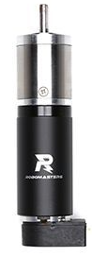
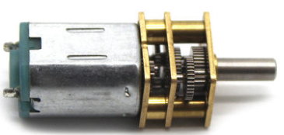
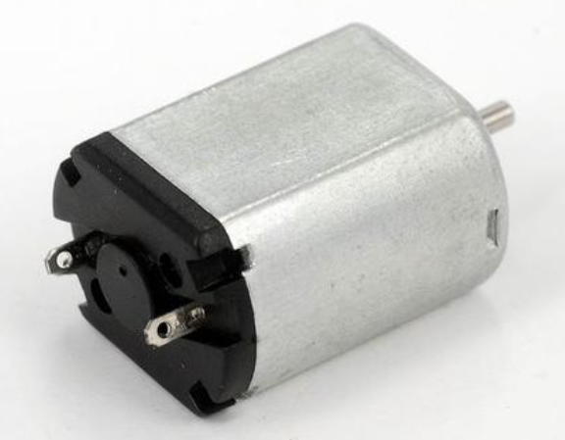
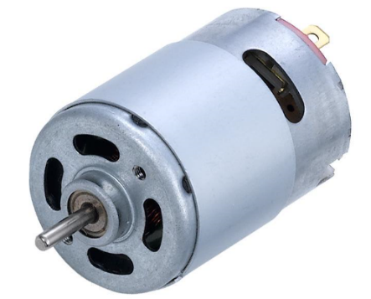
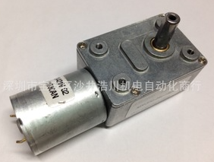
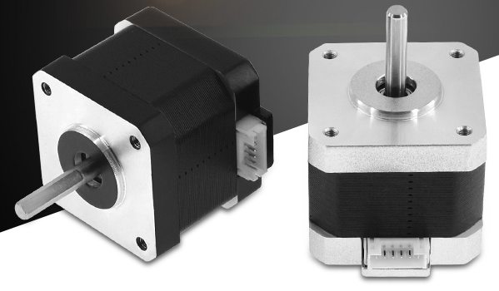
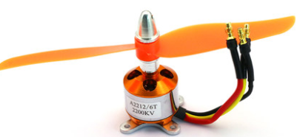
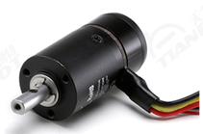
直流电机的分类
直流有刷电机
直流电机
直流无刷电机

Slide 3
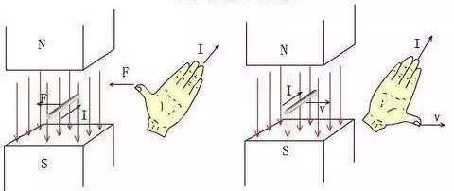
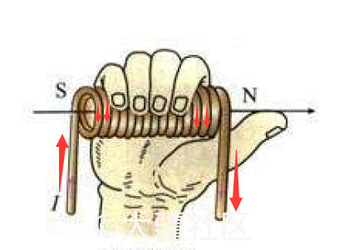
知识复习：左手定则、右手定则、右手螺旋定则
磁场中的导体因受到力的牵引切割磁感线产生电动势
磁场中的载流导体，会受到力的作用，即安培力
右手握住通电螺线管，使四指弯曲与电流方向一致，那么大拇指所指的那一端就是通电螺旋管的N极
磁感线穿过左手手掌正面，手指方向为电流方向，大拇指方向为所受安培力的方向
磁感线穿过右手掌心，大拇指方向为运动方向，手指方向为产生的电动势方向

Slide 4
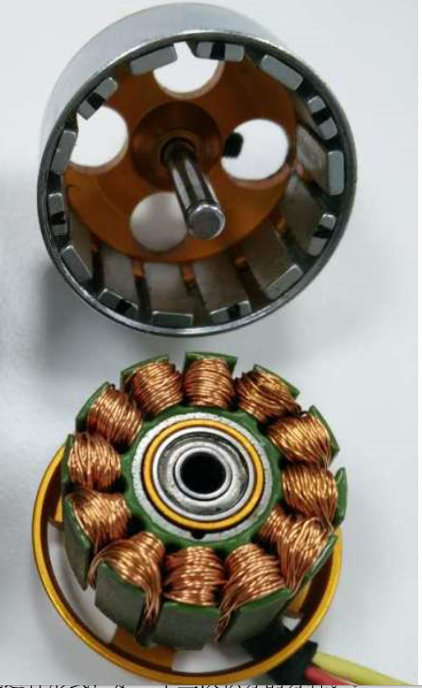
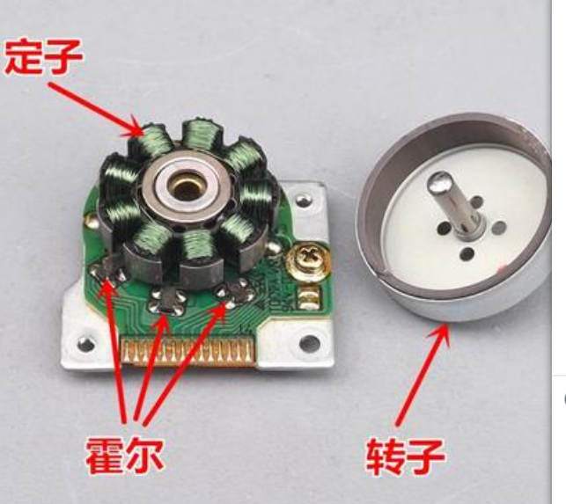
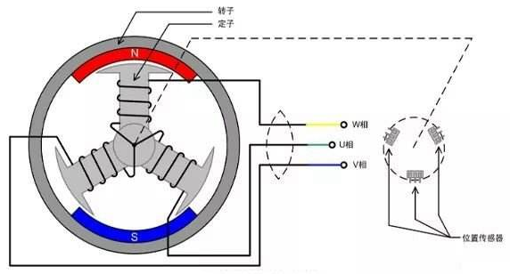
直流无刷电机内部结构与简化模型
无刷电机采取电子换向：线圈不动，磁极旋转。通过霍尔元件，感知永磁体磁极的位置，使用电子线路，适时切换线圈中电流的方向，保证产生正确方向的磁力，驱动电机，消除了有刷电机关于电刷与换相器摩擦的缺点。

Slide 5
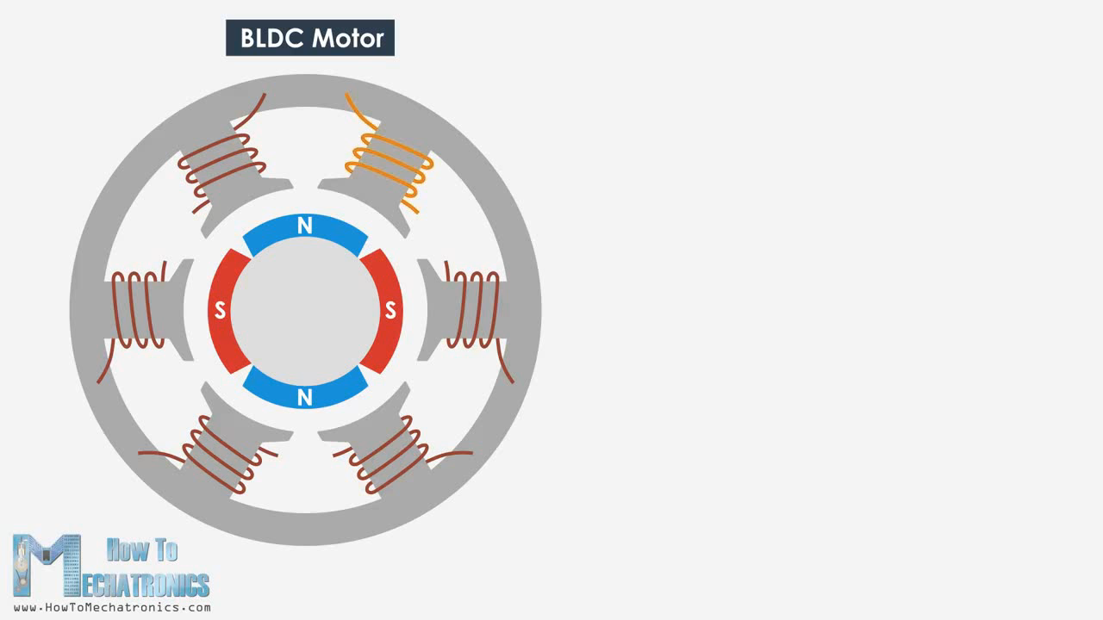
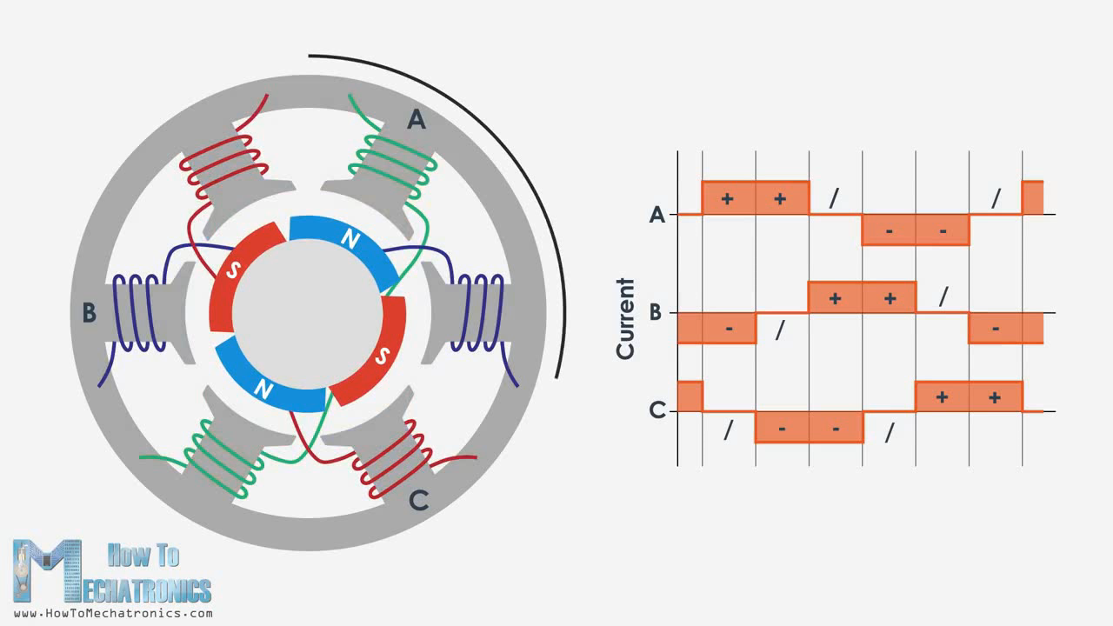
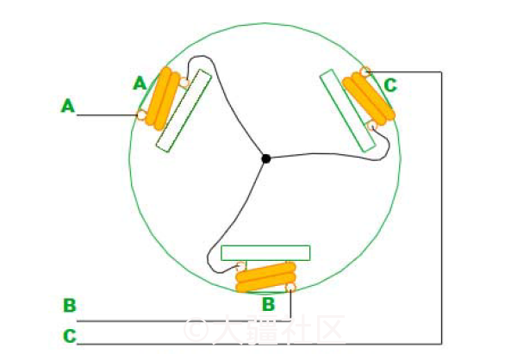
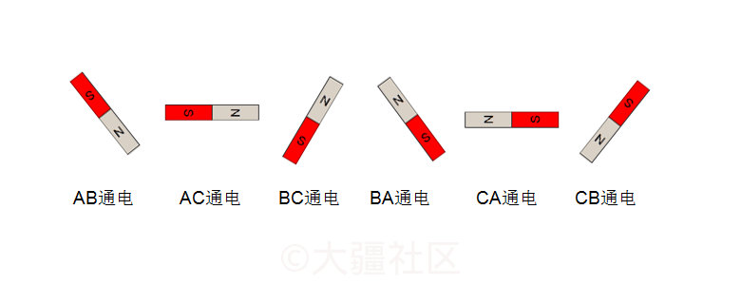
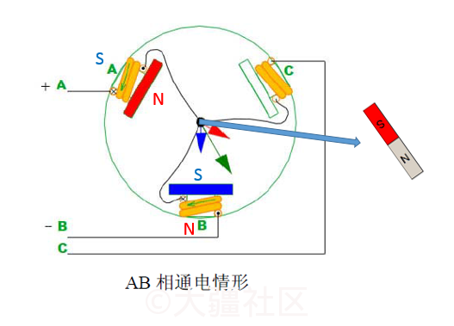
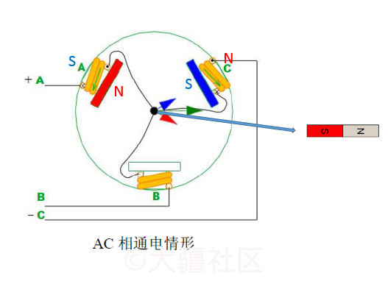
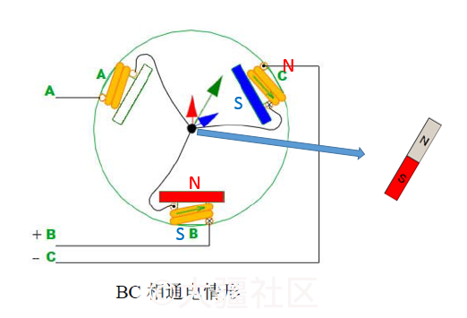
直流无刷电机简化工作原理
根据右手螺旋定则可以确定线圈中电流产生的磁场方向，与电机内的永磁体产生异性相吸的效果。

Slide 6
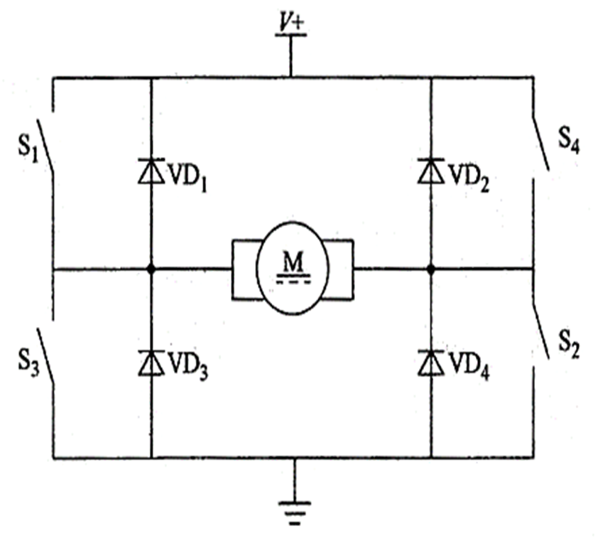
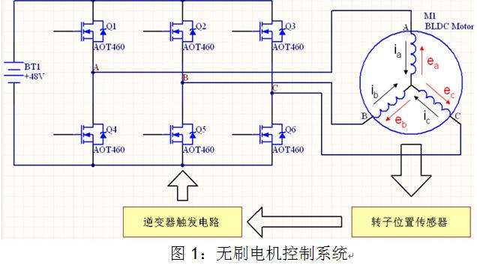
直流有刷电机的正反转——3相H桥
3相H桥由6个功率开关管构成，形似H而得名H桥驱动
Q₁、Q₂、Q₃ 、Q₄、Q₅和Q₆分别代表6个具有开关性质的
功率元件。
全桥式驱动电路的这6只开关管都应工作在饱和开关状态。
Q₁ 、 Q₄为一组， Q₂ 、 Q₅为一组， Q₃ 、 Q₆为一组。
当Q₁ 、 Q₅导通时， Q₂、 Q₃， Q₄、 Q₆断开，电机AB
两相加上正向电压，可以实现电机转动60度；
当Q₁ 、 Q₆导通时， Q₂、 Q₃， Q₄、 Q₅断开，电机AC
两相加上正向电压，又可以实现电机转动60度；
以此类推，AB->AC->BC->BA->CA->CB就可以让电机
旋转一周，相反的给BA->BC->AC->AB->CB->CA
同一组的两个信号要求完全互补，一个导通时另一个
必须断开。
思考：如何控制速度？？？
调换无刷电机的两个相即可实现电机反转！！！
原： AB->AC->BC->BA->CA->CB，调换B和C相
后：AC->AB->CB->CA->BA->BC

Slide 7
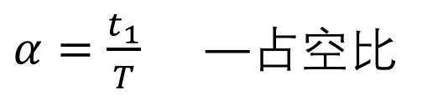
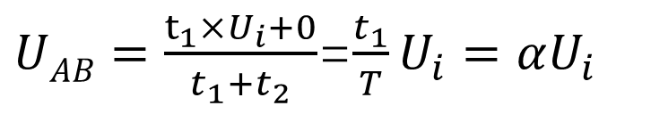
直流无刷电机的速度控制——PWM调速
U_{i}
U_{i}
U_{AB}
t
t₁
t₂
_{T}
$UAB=\frac{t_{1}×U_{i}+0}{t_{1}+t_{2}}$=$\frac{t_{1}}{T}U_{i}=αU_{i}$
U_{AB}
U_{s}
t
t₁
t₂
思考：大功率MOSFET的驱动电压U_{i}一般需要8~12V，单片机只能输出3.3V或者5V的PWM信号，如何放大？？？
_{T}
$α=$ $\frac{t_{1}}{T} —$占空比
PWM:Pulse width modulation，脉冲宽度调制。通过调整PWM的周期、PWM的占空比而达到控制模拟信号。

Slide 8
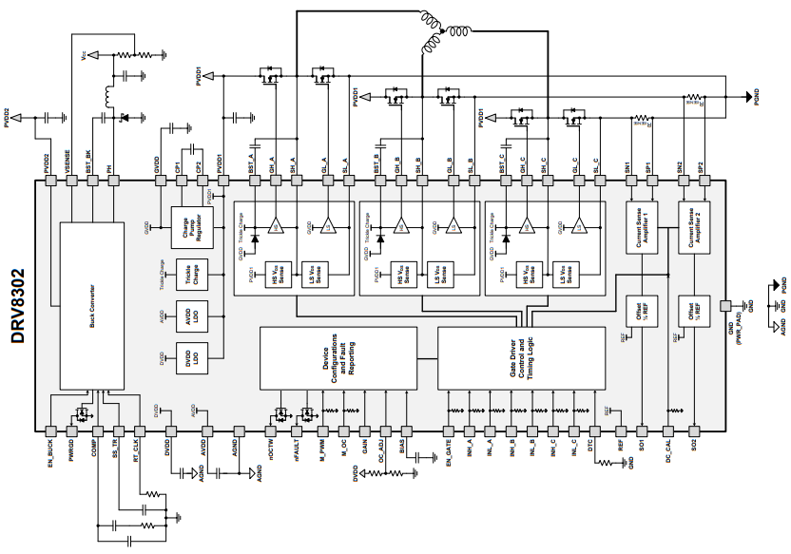
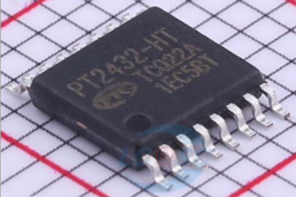
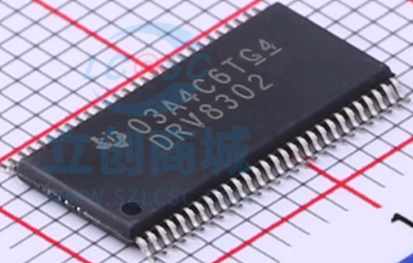
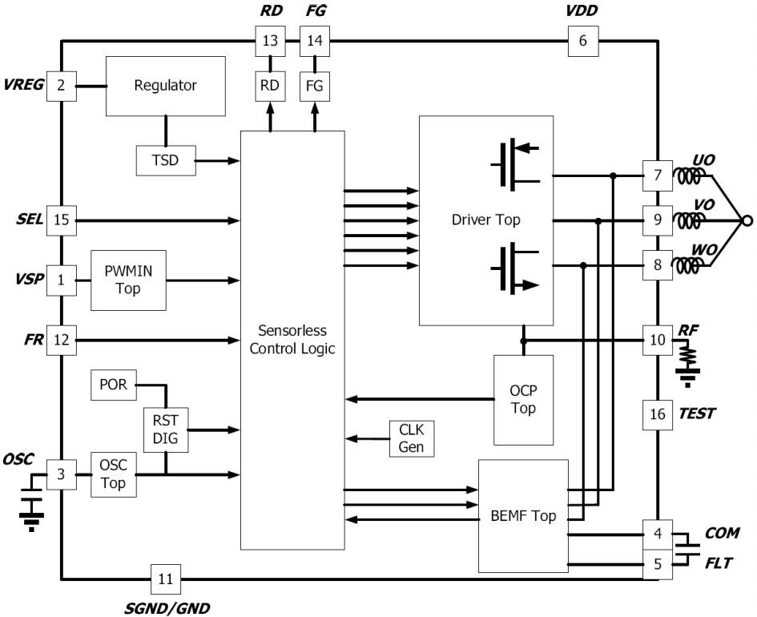
驱动器——PWM放大
驱动器分两种：集成有H桥的小功率驱动器，H桥外置的大功率驱动器
PT2432集成3相H桥驱动器
DRV8302无刷全桥驱动芯片-H桥外置
以A4950为例介绍驱动器工作过程

Slide 9
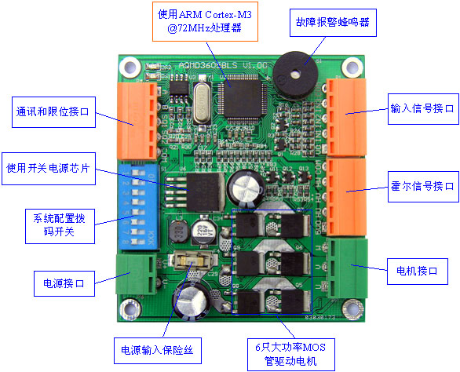
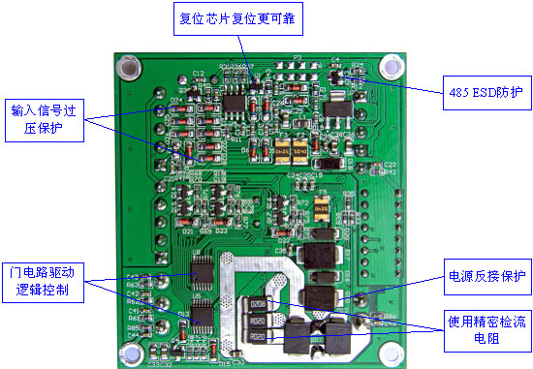

Slide 10
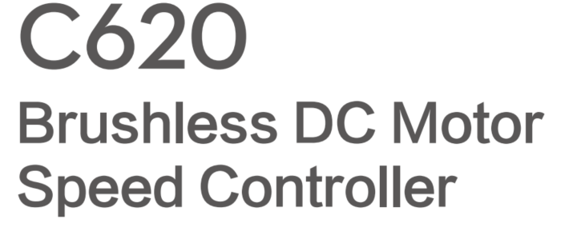
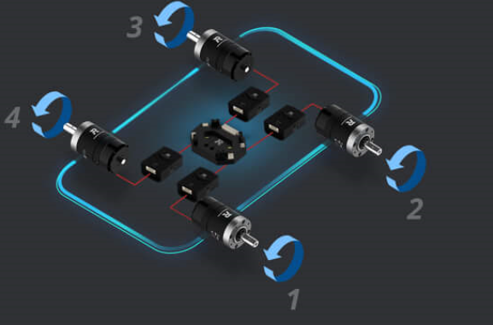
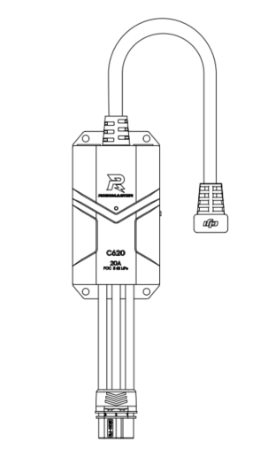
成品——电调

Slide 11
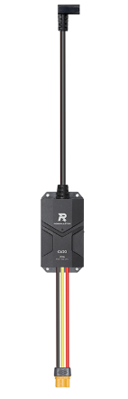
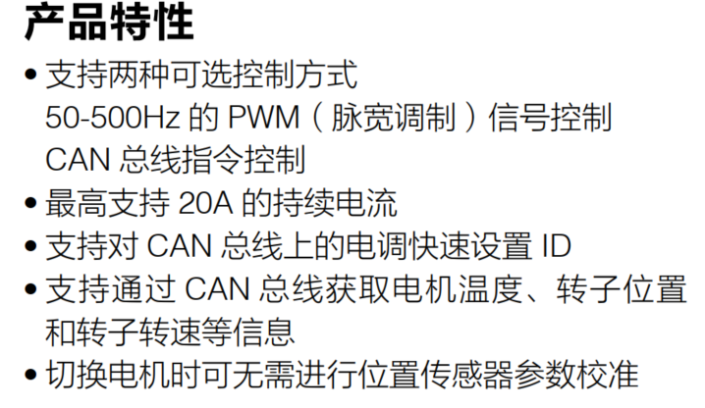

Slide 12
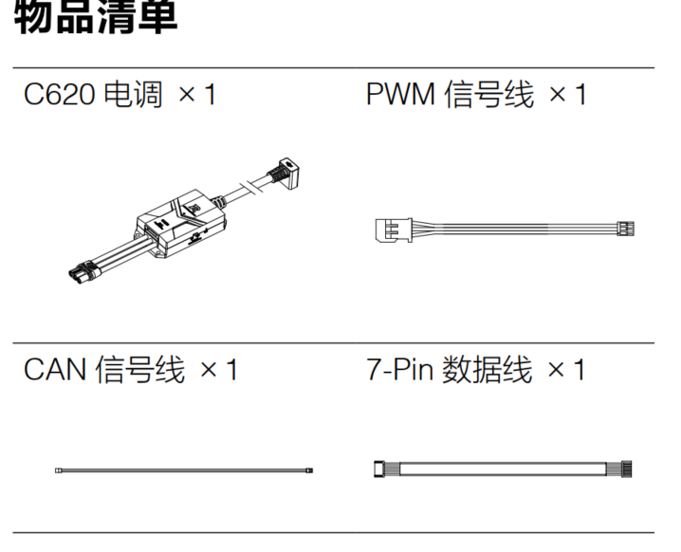

Slide 13
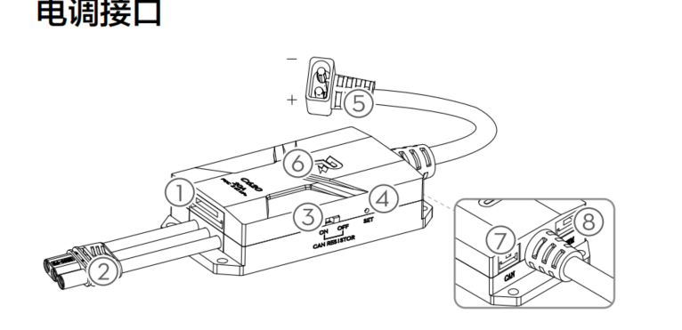
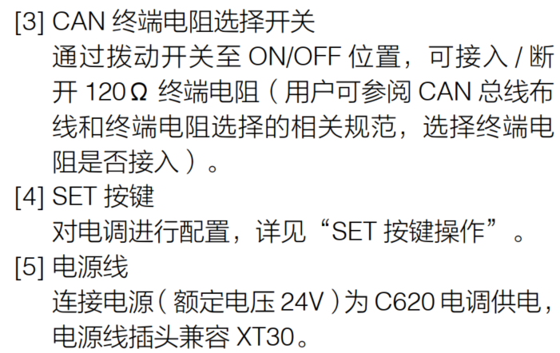
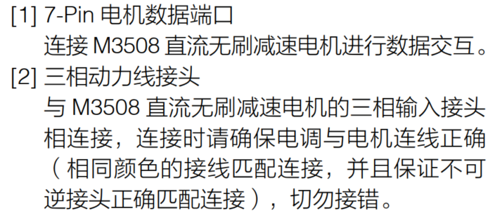

Slide 14
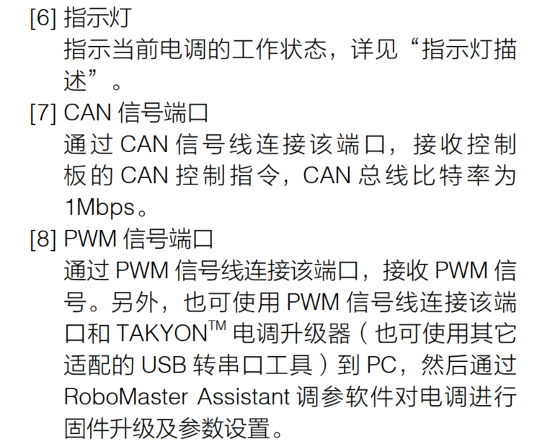

Slide 15
